Slide 1

GUÍA PARA ELABORAR TRABAJOS ESCRITOS
PRÁCTICA PROFESIONALIZANTE I - 2024

Slide 2

Textos
Los trabajos escritos son producciones personales/grupales que responden a una o varias consignas sobre un objeto de estudio en particular.
Por lo general se trabaja con textos expositivos informativos y en algunas ocasiones con textos argumentativos.
Dan a conocer datos, son objetivos, explican, detallan y aclaran información.
Expresa opiniones, posturas personales. Fundamenta a partir de teorías, hechos. Intenta persuadir y convencer.

Slide 3
Informe final – Características generales
La redacción del texto es objetiva.
Se escribe en tercera persona.
Hace uso de un lenguaje claro y preciso.
Se apoya en el uso de recursos como los conectores, la comparación o la enumeración, para facilitar la fluidez discursiva.
Utiliza gráficos, imágenes, cuadros ilustrativos.
Estructura: introducción, desarrollo y cierre.

Slide 4
Formato General
Formato de hoja A4.
Tipografía formal.
Tamaño 12
Interlineado 1,5 y sangría de primera línea.
El texto debe estar justificado.
Es importante numerar las páginas.
Recordar incluir Índice y Bibliografía.
Escribir en 3º persona o impersonal.

Slide 5
Carátula
En la 1º hoja:
  Logo de la Institución.
  Nombre de la Institución.
  Plan de Estudios.
  Nombre del Espacio Curricular.
  Docente Titular de Cátedra.
  Nombre del autor/autores.
  Año.

Slide 6
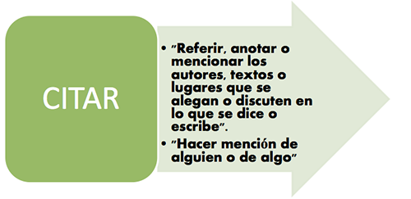
Citas
Cita Directa – menos de tres líneas
Análoga
Digital
Cita indirecta
Cita de más de tres líneas
http://www.educarchile.cl/UserFiles/P0001/Image/portal/articulos/pieza2_citar.png

Slide 7
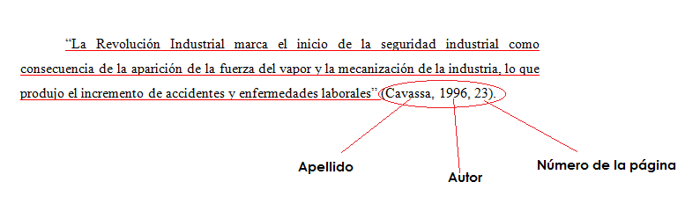
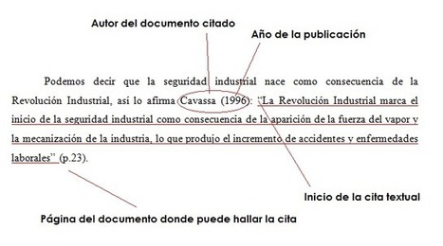
Citas directas
Modelo 1
Modelo 2
https://www.uteca.edu.mx/wp-content/uploads/2018/01/como-citar-en-apa-con-enfasis-en-el-texto.png
https://img.scoop.it/Q0GX5XOWD_7F8ODVksOnyTl72eJkfbmt4t8yenImKBVvK0kTmF0xjctABnaLJIm9

Slide 8
Cita Digital
Tener en cuenta la bibliografía
Al igual que las analógicas deben realizarse teniendo en cuanta la cantidad de líneas y deben incluirse al final de la oración los siguientes datos:(Disponible en: < >. Fecha de acceso: xx-xx-xx)
EJ: También se pueden copiar imágenes o figuras, algunas son de uso libre pero hay otras que tiene derecho de autor.
El Copyright es el que más sonará a la mayoría. Se trata de una premisa legal que el autor de la obra se reserva. La “c” dentro del círculo viene a decirnos que el software, la película, libro, o trabajo creativo que tenemos entre manos, tiene dueño al que le debes pedir permiso para usarlo, para distribuirlo, y pagar por ello. (Disponible en: <https://semymas.com/las-diferentes-licencias-de-derechos-de-autor-copyright-copyleft-y-creative-commons/>. Acceso en: 07 ago. 2020)

Slide 9

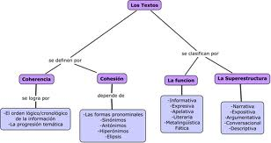
Citas especiales
CITA
Esquema 1 – Los textos. Disponible en:< http:/www.escolares.net/wp-content/uploads/esquema_figura1.jpg>. Fecha de acceso: 09/08/2018
Los esquemas ordenan gráficamente las ideas principales, secundarias, ejemplos y claves para memorizar ciertos conceptos.
http://www.escolares.net/wp-content/uploads/esquema_figura1.jpg
Numerar y Titular
Esquema 1 – Los textos

Slide 10
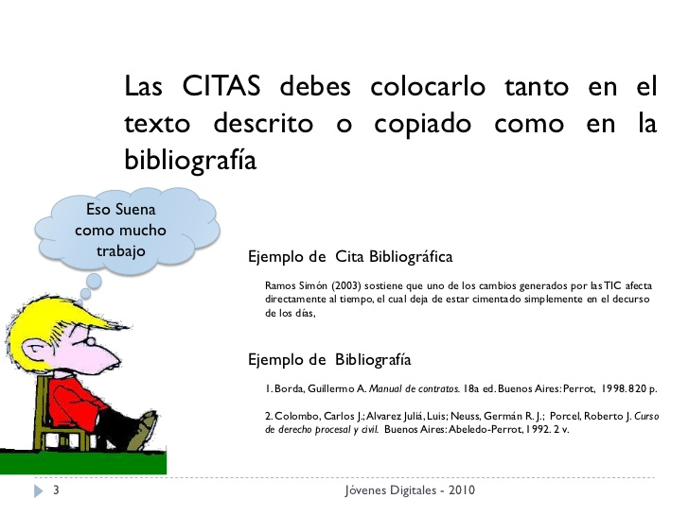

Citas especiales
CITA
Imagen 1 – Cita y Bibliografía. Disponible en:< image.slidesharecdn.com/citasbibliograficasweb-100813142357-phpapp01/95/citas-bibliogrficas-en-word-3- 728.jpg?cb=1281709480>. Fecha de acceso: 09/08/2018
Una imagen (del latín imago) es una representación visual, que manifiesta la apariencia visual de un objeto real o imaginario
Imagen 1 – Cita y Bibliografía
http://image.slidesharecdn.com/citasbibliograficasweb-100813142357-phpapp01/95/citas-bibliogrficas-en-word-3-728.jpg?cb=1281709480

Slide 11
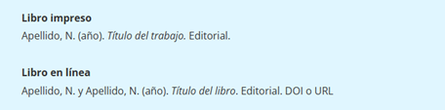
Bibliografía
Páginas Web – En línea
Con Autor: Apellido, Nombre (Año).Título. Dirección http//: . Fecha de la consulta.
Ej.: Tarantino, Salvatore (S/F). La Gerencia de Gestión Humana y el síndrome del desgaste profesional (Burnout). (Disponible en: < http://www.degerencia.com/articulo/la-gerencia-de-gestion-humana-y-el-sindrome-del-desgaste-burnout>. Fecha de acceso: 20 mayo 2015.)
Sin autor: Título. Año. Dirección electrónica
Autor corporativo: Entidad/Institución. Año. Título. Dirección electrónica.
Ej.: APM Capacita. 2020Formación profesional. ¿Qué es ser un VISITADOR MÉDICO?. Disponible en: < https://www.apmcapacitia.com.ar/novedads/ver/Que-es-ser-un-VISITADOR-MEDICO>. Fecha de acceso: 7 ago. 2020.
Ej: Santos Guerra, Miguel. (1999) La evaluación Educativa II. Editorial Magisterio del Rio de la Plata.
Anijovich Rebeca y Cappelletti Graciela. (2018) La evaluación como oportunidad. Ed. Paidós. Disponible en : <chrome-extension://efaidnbmnnnibpcajpcglclefindmkaj/http://fediap.com.ar/wp-content/uploads/2020/07/La-evaluacion-como-oportunidad-Anijovich-y-Cappelletti.pdf>. Acceso: 02-09-2024
Artículos periodísticos
MEDIO. Número de edición. Año. Lugar y Fecha de publicación.
Ej.: LA VOZ DEL INTERIOR. Número 37876. Año 106, Córdoba, 12 de septiembre de 2009.

Slide 12
Lista de imágenes
Imagen 1 – Cita y Bibliografía. Disponible en:< image.slidesharecdn.com/citasbibliograficasweb-100813142357-phpapp01/95/citas-bibliogrficas-en-word-3- 728.jpg?cb=1281709480>. Fecha de acceso: 09/08/2018.

Slide 13
Lista de esquemas-gráficos
Esquema 1 – Los textos. Disponible en:< http:/www.escolares.net/wp-content/uploads/esquema_figura1.jpg>. Fecha de acceso: 09/08/2018.

Slide 14

